Slide 1

智能循迹小车第一次培训
小车拼装培训

Slide 2
目录
一、零件清单
二、零件图示
三、工具介绍
四、小车拼装指导

Slide 3
零件清单
螺丝刀*1，尖嘴钳*1，斜口钳*1
底盘*2，电机支架*8
M3*8圆头螺丝*6，M3*30铜柱*6，M3*10圆头螺丝*10，M3*30平头螺丝*8，M3螺母*25
减速马达*4，轮胎*4
杜邦线21cm公对母*40
L298N
4路循迹模块
Arduino

Slide 4
零件图示

Slide 5

Arduino图示

Slide 6
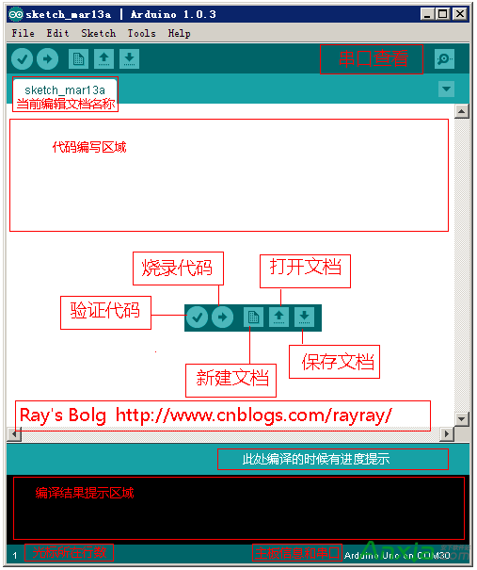
Arduino软件

Slide 7
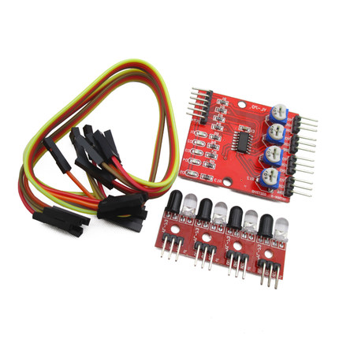
四路循迹模块图示

Slide 8
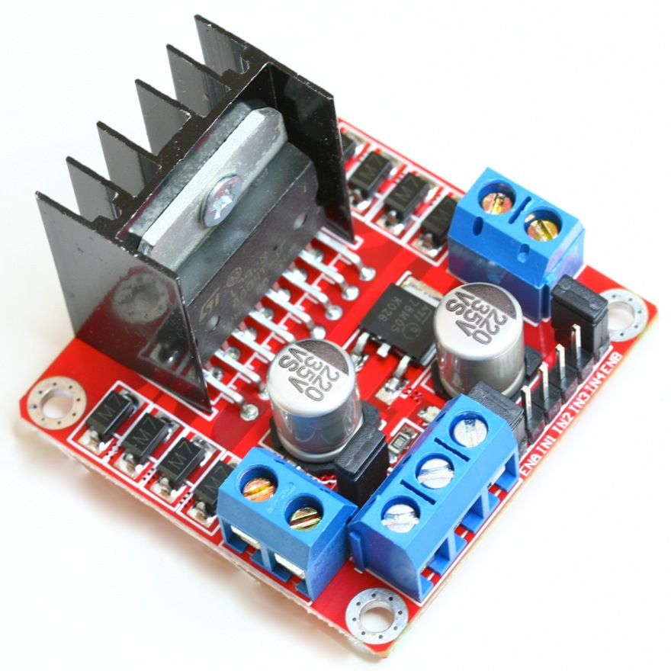
L298N图示

Slide 9
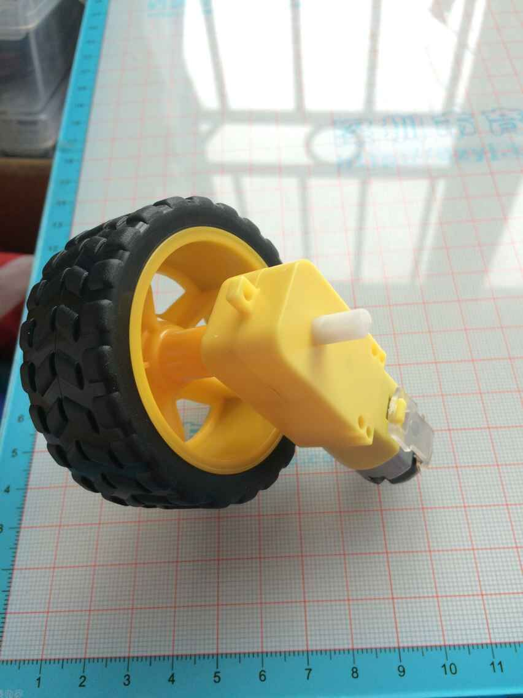
减速马达图示

Slide 10
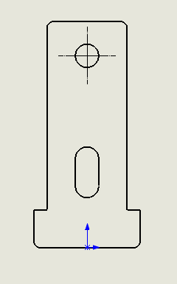
马达固定件图示

Slide 11
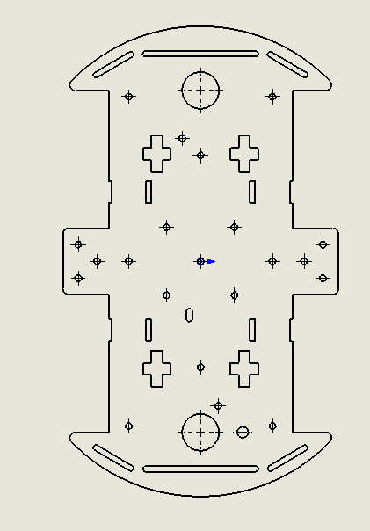
底盘图示

Slide 12
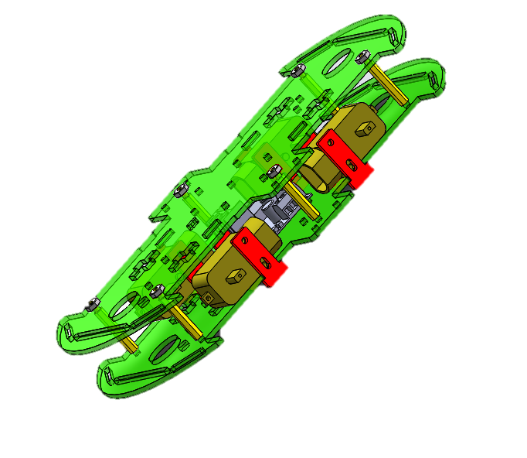
循迹小车图示

Slide 13
工具介绍

Slide 14
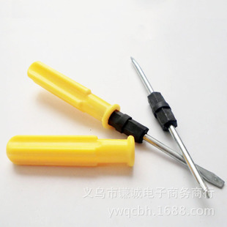
螺丝刀

Slide 15
将螺丝刀拥有特化形状的端头对准螺丝的顶部凹坑，固定，然后开始旋转手柄。
根据规格标准，顺时针方向旋转为嵌紧；逆时针方向旋转则为松出。(极少数情况下则相反)
一字螺丝批可以应用于十字螺丝。但十字螺丝拥有较强的抗变形能力。

Slide 16
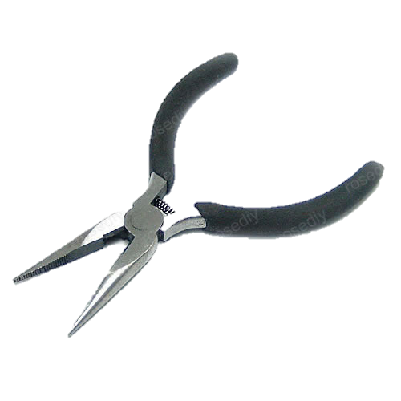
尖嘴钳

Slide 17
钳柄上套有额定电压500V的绝缘套管。是一种常用的钳形工具。用途 主要用来剪切线径较细的单股与多股线，以及给单股 导线接头弯圈、剥塑料绝缘层等，能在较狭小的工作空间操作，不带刃口者只能夹捏工作，带刃口者能翦切细小零件，它是电工（尤其是内线器材等装配及修理工作常用工具常用的工具之一）

Slide 18
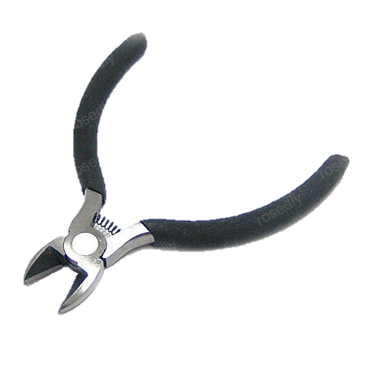
斜口钳

Slide 19
斜口钳功能以切断导线为主，2.5mm&sup2;的单股铜线，剪切起来已经很费力，而且容易导致钳子损坏，所以建议斜口钳不宜剪切2.5mm&sup2;以上的单股铜线和铁丝。在尺寸选择上以5”、6”、7”为主，普通电工布线时选择6”、7”切断能力比较强，剪切不费力。线路板安装维修以5”、6”为主，使用起来方便灵活，长时间使用不易疲劳。4”的属于迷你的钳子，只适合做一些小的工作。

Slide 20
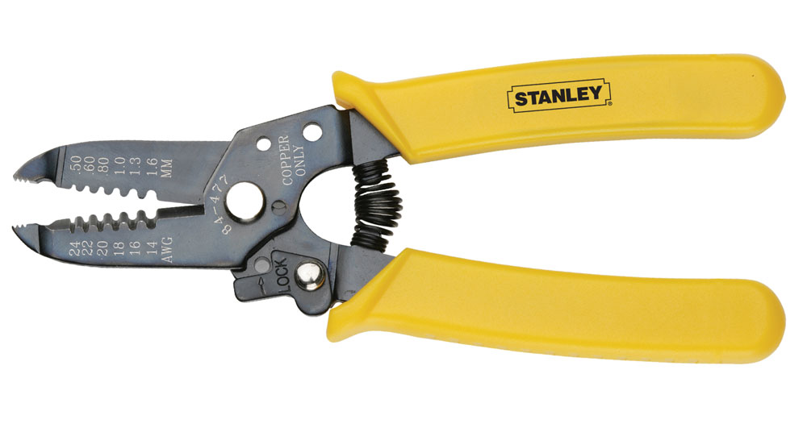
剥线钳

Slide 21
根据缆线的粗细型号，选择相应的剥线刀口
将准备好的电缆放在剥线工具的刀刃中间，选择好要剥线的长度
握住剥线工具手柄，将电缆夹住，缓缓用力使电缆外表皮慢慢剥落
松开工具手柄，取出电缆线，这时电缆金属整齐露出外面，其余绝缘塑料完好无损。

Slide 22
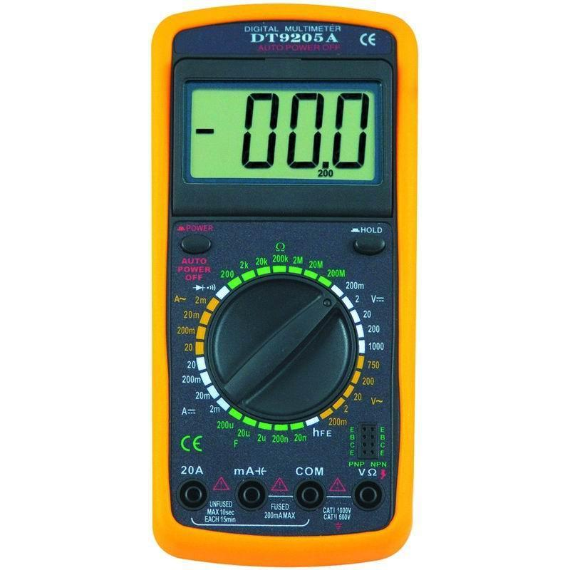
万能便

Slide 23
结构组成：表头、选择开关、表笔和表笔插孔、测量线路
操作规程：1、使用前应熟悉万用表各项功能，根据被测量的对象，正确选用档位、量程及表笔插孔。
2、在对被测数据大小不明时，应先将量程开关，置于最大值，而后由大量程往小量程档处切换，使仪表指针指示在满刻度的1/2以上处即可。
3、测量电阻时，在选择了适当倍率档后，将两表笔相碰使指针指在零位，如指针偏离零位，应调节“调零”旋钮，使指针归零，以保证测量结果准确。如不能调零或数显表发出低电压报警，应及时检查。
4、在测量某电路电阻时，必须切断被测电路的电源，不得带电测量。
5、使用万用表进行测量时，要注意人身和仪表设备的安全，测试中不得用手触摸表笔的金属部份，不允许带电切换档位开关，以确保测量准确，避免发生触电和烧毁仪表等事故。

Slide 24
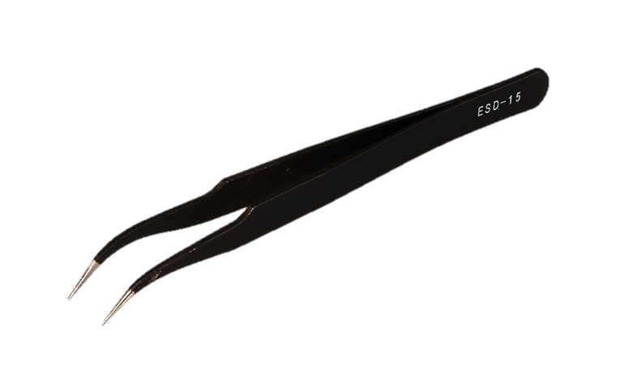
弯尖头防静电镊子

Slide 25
配合焊接集成电路片，或安装更换零部件

Slide 26

直尖头防静电镊子

Slide 27
适用于在狭窄处提取零件

Slide 28
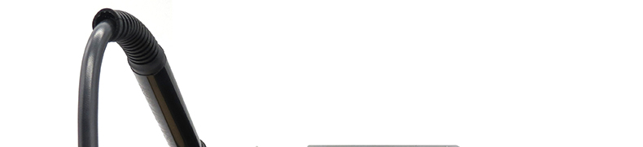
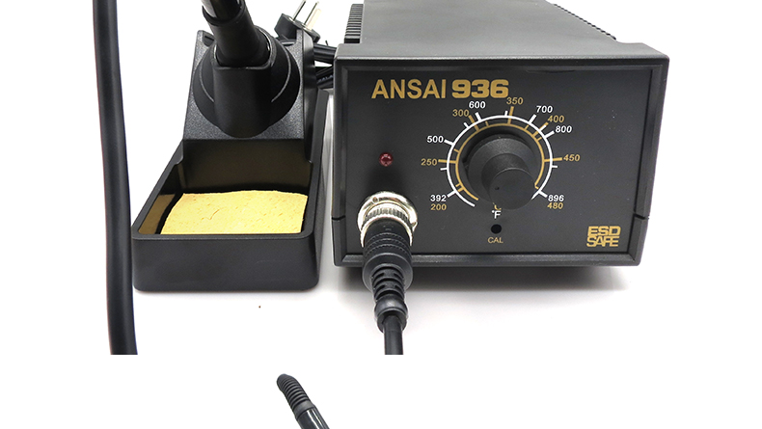
电烙铁

Slide 29
新烙铁使用前，应用细砂纸将烙铁头打光亮，通电烧热，蘸上松香后用烙铁头刃面接触焊锡丝，使烙铁头上均匀地镀上一层锡。这样做，可以便于焊接和防止烙铁头表面氧化。旧的烙铁头如严重氧化而发黑，可用钢挫挫去表层氧化物，使其露出金属光泽后，重新镀锡，才能使用。
电烙铁要用220V交流电源，使用时要特别注意安全。应认真做到以下几点：
电烙铁插头最好使用三极插头。要使外壳妥善接地。
使用前，应认真检查电源插头、电源线有无损坏。并检查烙铁头是否松动。
电烙铁使用中，不能用力敲击。要防止跌落。烙铁头上焊锡过多时，可用布擦掉。不可乱甩，以防烫伤他人。
焊接过程中，烙铁不能到处乱放。不焊时，应放在烙铁架上。注意电源线不可搭在烙铁头上，以防烫坏绝缘层而发生事故。
使用结束后，应及时切断电源，拔下电源插头。冷却后，再将电烙铁收回工具箱。

Slide 30
焊锡和助焊剂
焊接时，还需要焊锡和助焊剂。
（1）焊锡：焊接电子元件，一般采用有松香芯的焊锡丝。这种焊锡丝，熔点较低，而且内含松香助焊剂，使用极为方便。
（2）助焊剂：常用的助焊剂是松香或松香水（将松香溶于酒精中）。使用助焊剂，可以帮助清除金属表面的氧化物，利于焊接，又可保护烙铁头。焊接较大元件或导线时，也可采用焊锡膏。但它有一定腐蚀性，焊接后应及时清除残留物。
辅助工具
为了方便焊接操作常采用尖嘴钳、偏口钳、镊子和小刀等做为辅助工具。应学会正确使用这些工具。

Slide 31
焊接方法。
焊接 检查 剪短
（1）右手持电烙铁。左手用尖嘴钳或镊子夹持元件或导线。焊接前，电烙铁要充分预热。烙铁头刃面上要吃锡，即带上一定量焊锡。
（2）将烙铁头刃面紧贴在焊点处。电烙铁与水平面大约成60℃角。以便于熔化的锡从烙铁头上流到焊点上。烙铁头在焊点处停留的时间控制在2～3秒钟。
（3）抬开烙铁头。左手仍持元件不动。待焊点处的锡冷却凝固后，才可松开左手。
（4）用镊子转动引线，确认不松动，然后可用偏口钳剪去多余的引线。
焊接时，要保证每个焊点焊接牢固、接触良好。要保证焊接质量。

Slide 32
虚焊是焊点处只有少量锡焊住，造成接触不良，时通时断。假焊是指表面上好像焊住了，但实际上并没有焊上，有时用手一拔，引线就可以从焊点中拔出。这两种情况将给电子制作的调试和检修带来极大的困难。只有经过大量的、认真的焊接实践，才能避免这两种情况。
焊接电路板时，一定要控制好时间。太长，电路板将被烧焦，或造成铜箔脱落。从电路板上拆卸元件时，可将电烙铁头贴在焊点上，待焊点上的锡熔化后，将元件拔出。
焊接技术是一项无线电爱好者必须掌握的基本技术，需要多多练习才能熟练掌握。

Slide 33
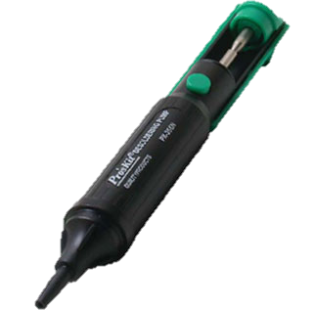
吸锡器

Slide 34
胶柄手动吸锡器的里面有一个弹簧，使用时，先把吸锅器末端的滑杆压入，直至听到“咔”声，则表明吸锡器已被固定。再用烙铁对接点加热，使接点上的焊锡熔化，同时将吸锡器靠近接点，按下吸锡器上面的按钮即可将焊锡吸上。若一次未吸干净，可重复上述步骤。

Slide 35
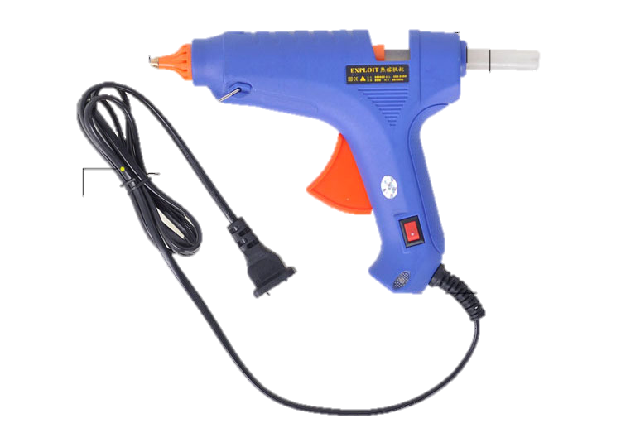
胶枪

Slide 36
热熔胶枪，具有精确的开断效果、多种多样的喷嘴，可满足不同生产线的要求、独特的滤网设计，有利于清洗等特点。一般的热熔胶枪长时间在300℃高温下使用都不会发生变形，接头经久耐用。所以热熔胶机广泛用于电子厂、食品厂、包装厂、等热熔胶条黏结产品。

Slide 37
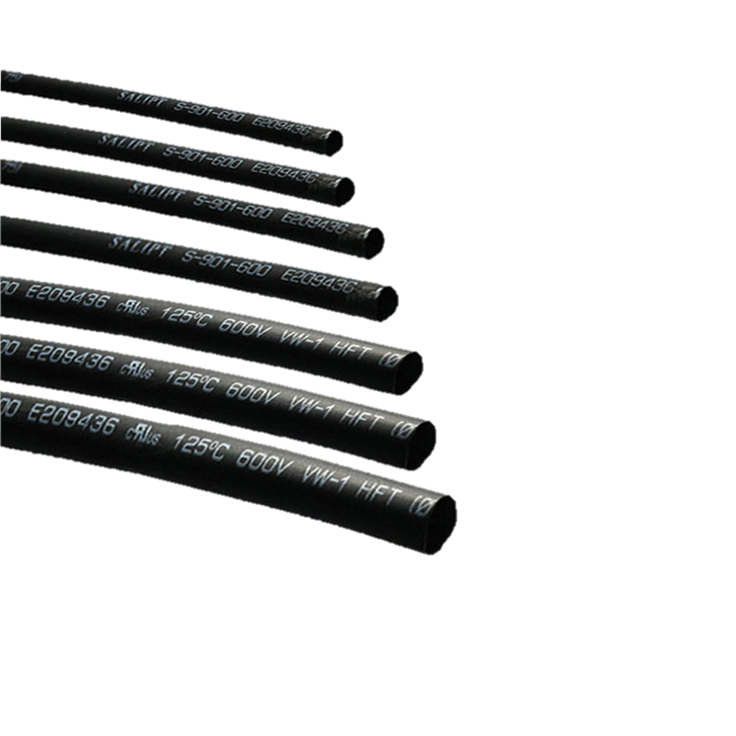
热缩管

Slide 38
使用: 生产时把热缩管加热到高弹态，施加载荷使其扩张，在保持扩张的情况下快速冷却，使其进入玻璃态，这种状态就固定住了。在使用时一加热，它就会变回高弹态，但这时载荷没有了，它就要回缩。
收缩比例：2：1
收缩温度：84℃～120℃
工作温度：-55℃～125℃
防火等级：VW-1

Slide 39
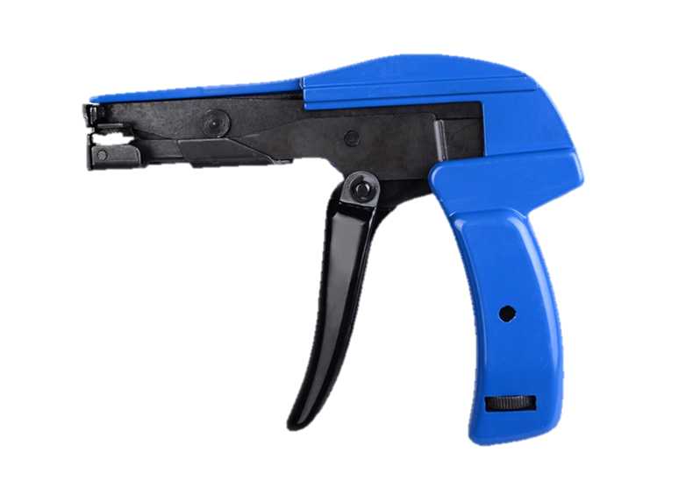
扎带枪

Slide 40
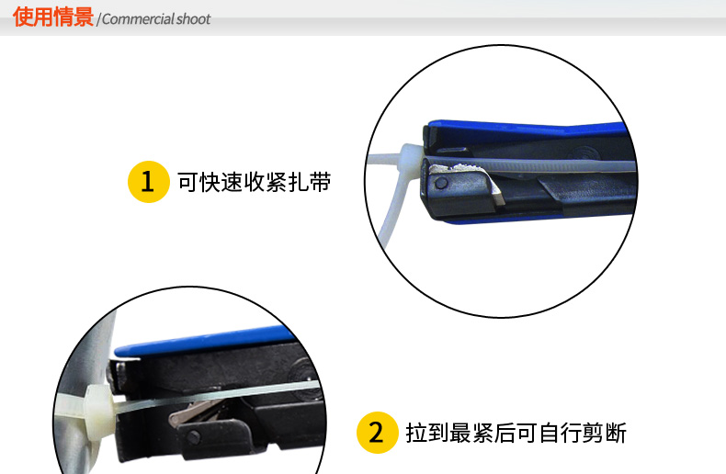
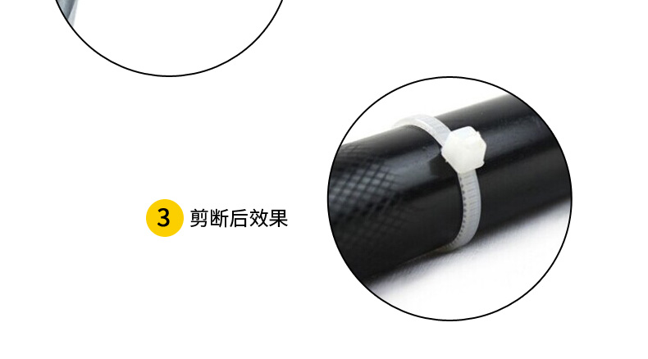

Slide 41
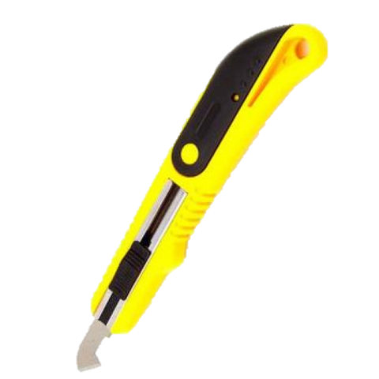
勾刀

Slide 42
适用范围：本刀具适用于 装饰板材、有机玻璃、亚克力板、pvc板等各种板材的简易非精准裁剪 以及边口削平。（3MM以下厚度的亚克力板 比较适合，更厚的板裁剪会很比较难切，需要多次用力划，而且有可能划的深度不够，导致咩裂板材 ）；
使用方法：
（1）把尺子按在板上，用勾刀顺尺子在板上刮出一道直线缺口，
2毫米以上的尽量多划几次，有些深度。
（2）把尺子勾刀移开；
（3）把划上缺口的亚克力板，直线缺口向上，放在直边直角的工作台上；
（4）把亚克力板的直线缺口，对准台边的直线；
（5）台面上用手按住，另外一边用手住下一按，
ABS 有机玻璃立即齐口断开。
（切记用刀尖勾，不能用刀刃）

Slide 43
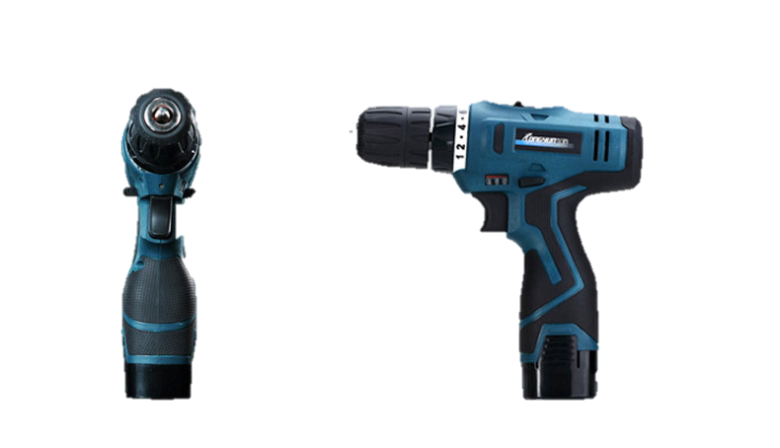
电钻

Slide 44
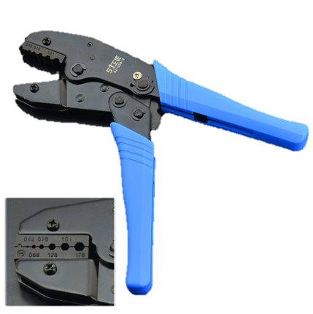
压接钳

Slide 45
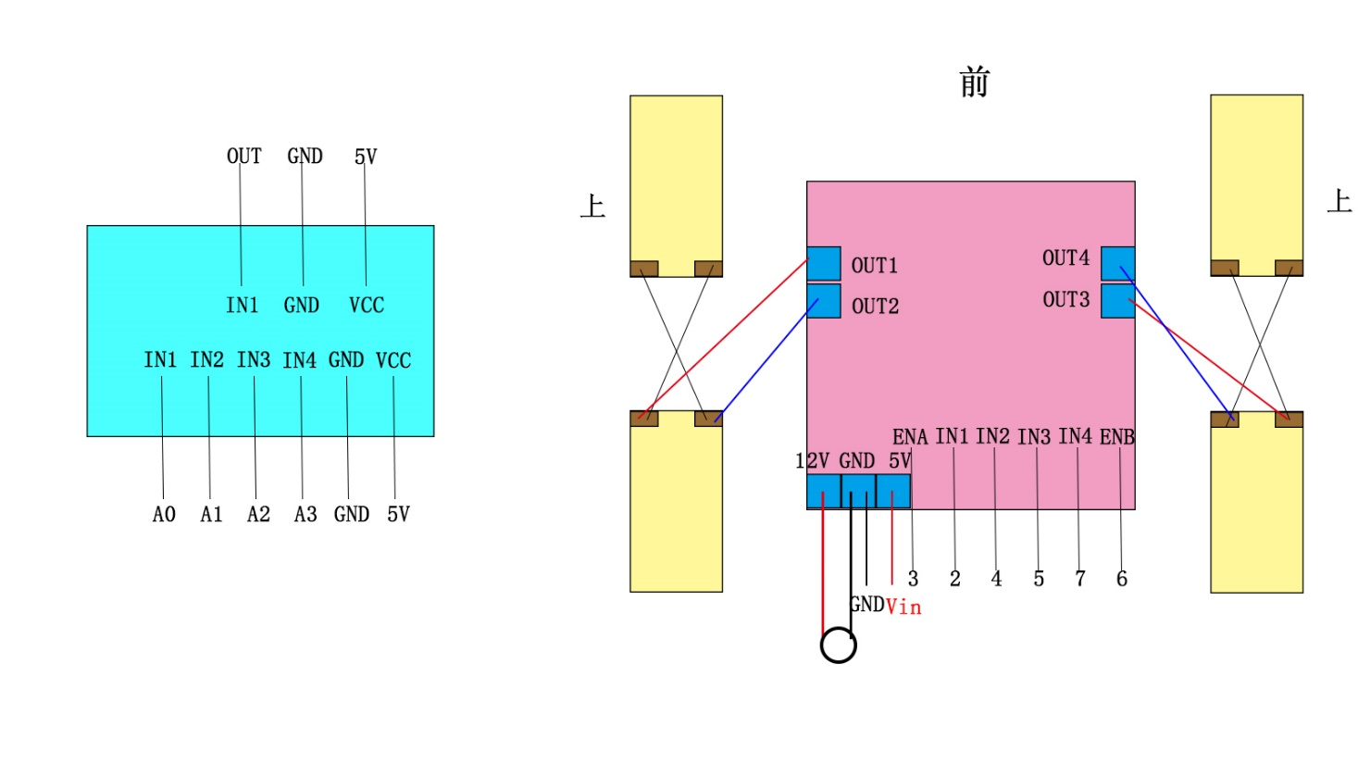
接线

